Slide 1
Опыт модернизации и перспективы развития систем управления и защиты критических сборок на примере АСУЗ КС БФС
АО «СНИИП» / НТК «Ядерное приборостроение: история, современность, перспективы.
Захаров Анатолий Юрьевич
Notes:
Добрый день уважаемые слушатели, сегодня на этой презентации я хочу рассказать Вам о модернизации системы СУЗ на критических стендах БФС в Государственном научном центре РФ – Физико-энергетическом институте.

Slide 2
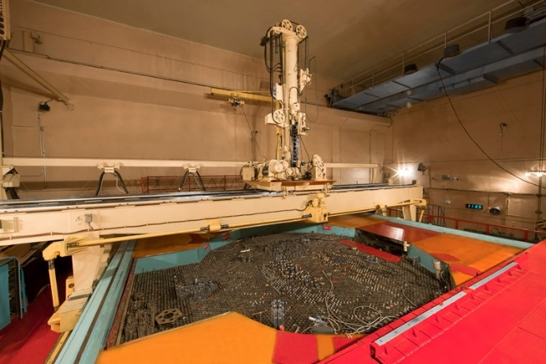
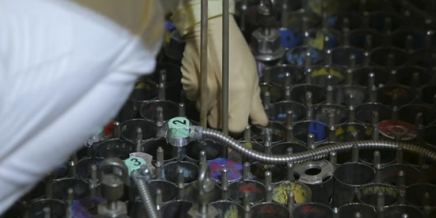
История
Критические стенды «БФС» (быстрые физические стенды) предназначены для экспериментальных исследований полномасштабных моделей проектируемых быстрых реакторов электрической мощностью до 3000 МВт.
Комплекс БФС состоит из двух критических стендов:
БФС-1 (введен в эксплуатацию в 1961 г.) БФС-2 (введен в эксплуатацию в 1971 г.)
Стенды отличаются размером активной зоны, количеством органов регулирования и максимальной мощностью (0,2 кВт у БФС-1 и 1 кВт у БФС-2).
Изображения взяты из открытых источников
Notes:
Для начала я хотел бы рассказать о стендах, речь о которых пойдет далее. Стенды (или сборки) представляют из себя полномасштабные модели активных зон исследуемых реакторов. Первый стенд, и, соответственно его система управления и защиты был введен в эксплуатацию в 1961 году.
Через 10 лет в целях исследования более крупных моделей активных зон, был построен и введен в эксплуатацию БФС-2.
----------------------------------------------------
В 2013 году был заключен договор В 2015 году СНИИП начал выполнение договора.
Договор 2013, ТЗ лето 2013, 2017 поставка и монтаж, 2018 – наладка, 2019 – испытания, 2020 - сертификация

Slide 3
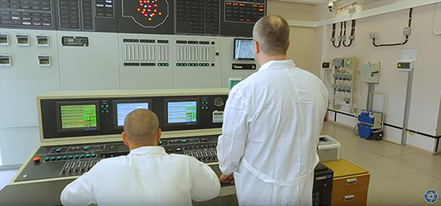
На момент принятия решения о модернизации стендов, оборудование системы управления и защиты проработало более 50-ти лет, за это время выполнив задачи по моделированию для многих быстрых реакторов, в том числе БН-800, МБИР и СВБР.
В целях продления ресурса стендов, а также повышения их эксплуатационных характеристик, были проведены работы по модернизации.
Модернизация БФС включала в себя комплекс работ, в который также входил ремонт помещений, смежных систем и манипуляторов.
Изображения взяты из открытых источников
Notes:
Установленное в 60-х и 70-х годах оборудование функционировало до 2010-х годов, после чего в целях продления ресурса стендов потребовалось провести их модернизацию. Модернизация проводилась полная, с капитальным ремонтом самого здания, всех помещений (как персонала, так и реакторных). Все смежные системы (от пожарной сигнализации и до системы отвода грязной воды также подверглись модернизации).

Slide 4
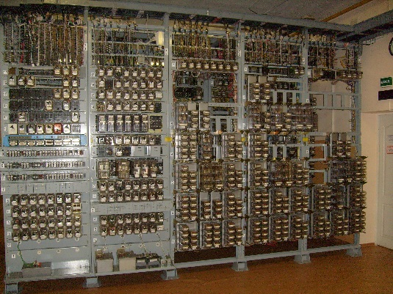
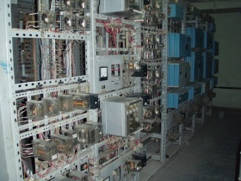
Критические стенды до модернизации
Перед демонтажем система представляла из себя комплекс технических средств (КТС), распределенный по нескольким помещениям.
В состав КТС входили как пульты управления и средства визуализации, так и стойки релейной логики, размещавшиеся в отдельных помещениях.
При необходимости корректировать подключения управляющих реле (смена логики работы СУЗ), необходимо было вручную коммутировать все необходимые связи.
Изображения взяты из открытых источников
Notes:
До модернизации критические стенды представляли из себя множество стоек с разнообразной релейной логикой, установленной в различных помещениях пультовой. Работа всей СУЗ обеспечивалась надежностью каждого реле и связей между ними. Любая модификация логики работы СУЗ требовала трудоемкого перемонтажа связей между релейными переключателями.

Slide 5
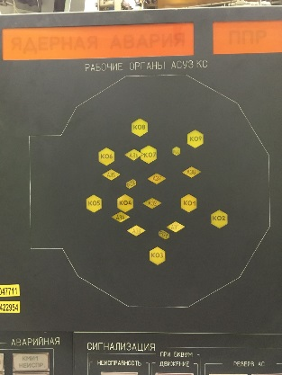
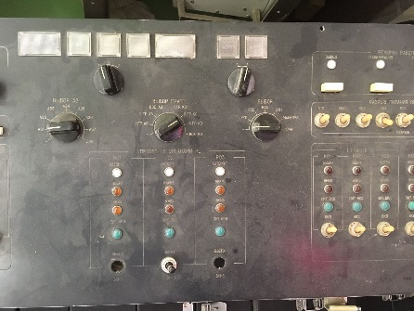
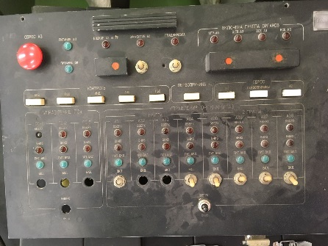
Регистрация рабочих параметров велась только на самописцы с бумажными барабанами.
Срабатывание аварийных и предупредительных порогов было реализовано через встроенные в самописцы микропереключатели, значения срабатывания которых устанавливались вручную.
Размещение оборудования в разных помещениях затрудняло диагностику неисправностей и контроль работы нескольких подсистем одновременно.
Notes:
Отображение информации для оператора велось через газоразрядные индикаторы. В качестве основных средств регистрации и хранения информации применялись большие (примерно формата А4-А3) самописцы. Срабатывание предупредительных и аварийных сигналов также было заведено в самописцы (каретка замыкала контакты предупредительных и аварийных сигналов, контакты выставлялись вручную по миллиметровке в самописце).

Slide 6
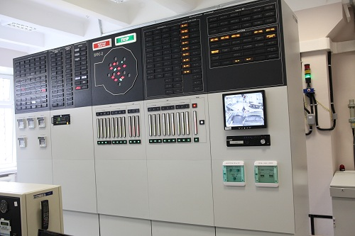
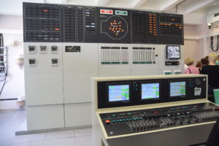
Современность
Отдельным требованием в ТЗ стояла необходимость «бесшовной» модернизации для специалистов БФС с сохранением преемственности средств отображения и управления КС.
В системе сохранили бумажные самописцы в более компактном форм-факторе.
Переработаны измерительные каналы СУЗ в сторону увеличения их чувствительности.
Отдельной особенностью была параллельная модернизация почти всего смежного оборудования БФС.
Изображения взяты из открытых источников
Notes:
При модернизации системы заказчик попросил обеспечить максимально бесшовный переход между старой и новой системой для эксплуатирующего персонала. Благодаря этому в системе в общем виде остался тот же пульт управления (те же органы и индикаторы, вместо ламп – мониторы), остались самописцы (в меньшем форм-факторе и без функций сигнализации).

Slide 7
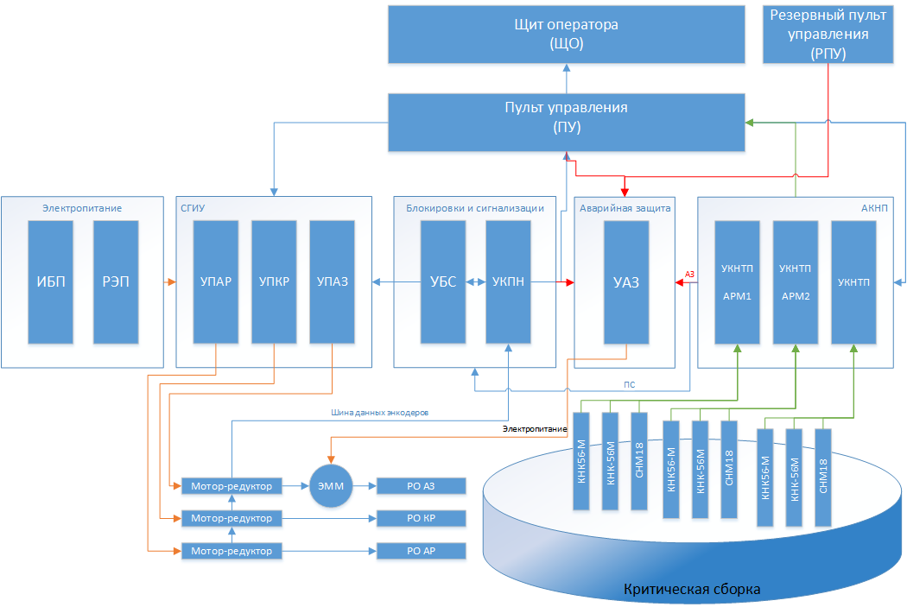
Структурная схема системы
Упрощенная схема
Не показаны некоторые линии питания, связи и сигнализации
Notes:
Упрощенная структурная схема системы управления и защиты БФС. На схеме отображены детекторы излучений, приводы регулирующих органов и обобщенные связи между устройствами АСУЗ КС. АСУЗ КС и для первого, и для второго БФС состоит из одинакового набора технических средств – стойки электропитания, стойки группового и индивидуального управления, стойки блокировок и сигнализации, устройств контроля нейтронного потока, а также устройства аварийной защиты.

Slide 8
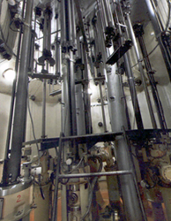
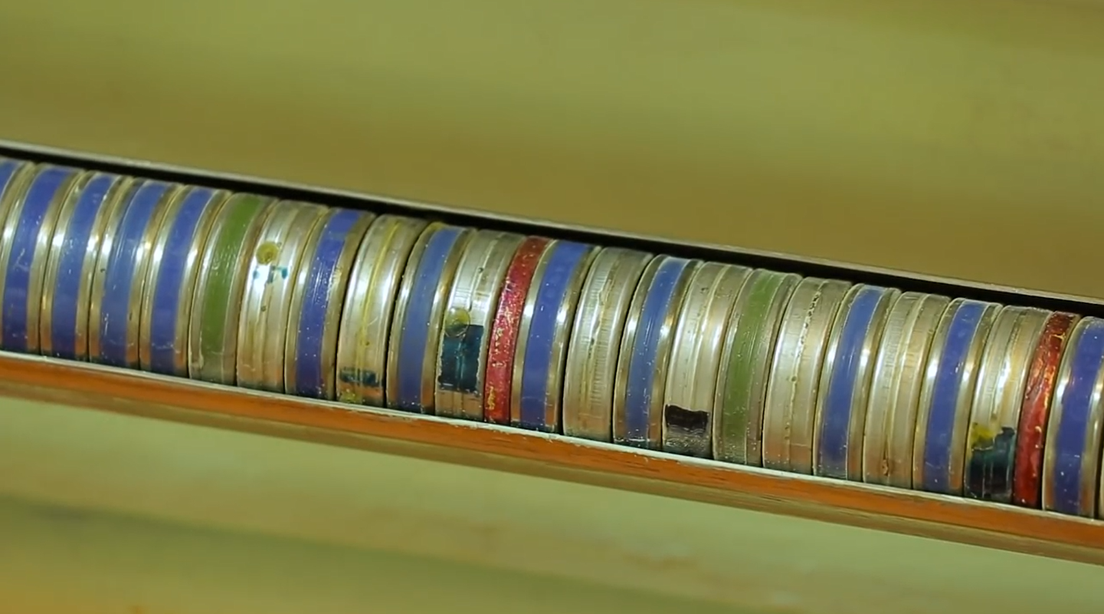
Принципы работы системы
Критическая сборка управляется тремя типами регулирующих органов (РО) – аварийной защиты (РО АЗ), компенсирующих регуляторов (РО КР) и автоматических регуляторов (РО АР).
Между редуктором и шкивом РО АЗ установлена электромагнитная муфта (ЭММ), расцепляющая РО АЗ и привод при срабатывании аварийной защиты (АЗ) .
По сигналу АЗ все РО начинают движение вниз с аварийной скоростью.
Стержень РО состоит из топливных ячеек (в центре, участвуют в реакции) и ячеек поглотителя (в верхней части, для гашения реакции). При падении в активной зоне топливные ячейки замещаются ячейками поглотителя, что приводит к останову сборки.
Органы регулирования (вид снизу)
Ячейки в макете стержня
Изображения взяты из открытых источников
Notes:
Общие принципы работы системы после модернизации остались не измененными. КС управляется тремя типами органов регулирования. Для органов АЗ предусмотрена электромагнитная муфта, установленная между редуктором и шкивом. Сами органы регулирования собираются из ячеек (топливных и поглощающих), общее расположение которых соответствует исследуемой модели реактора.

Slide 9
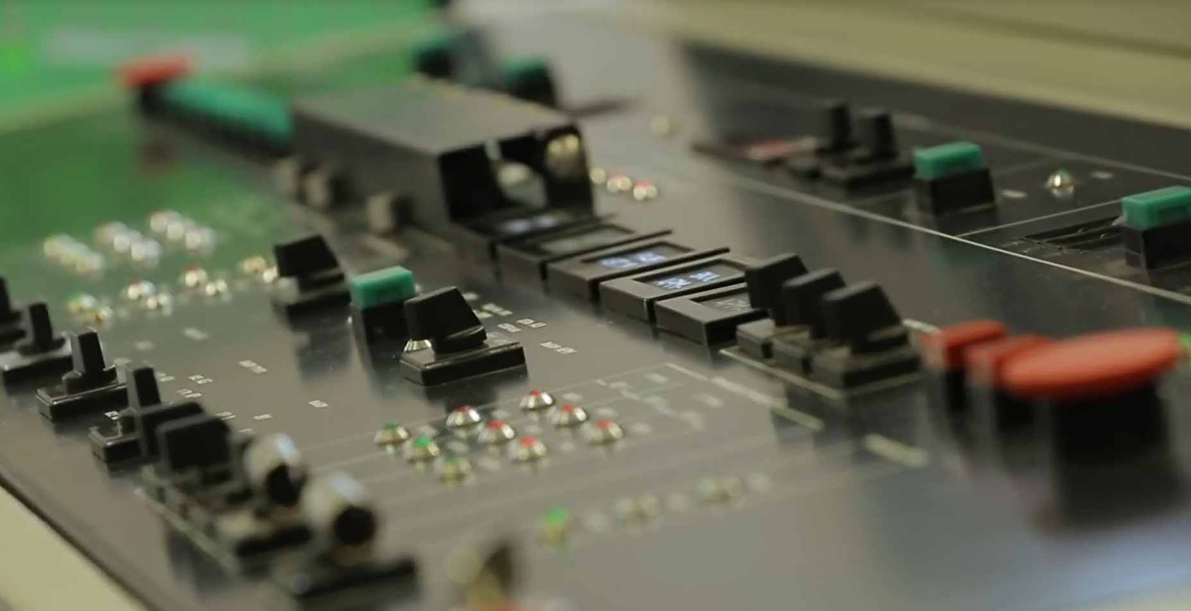
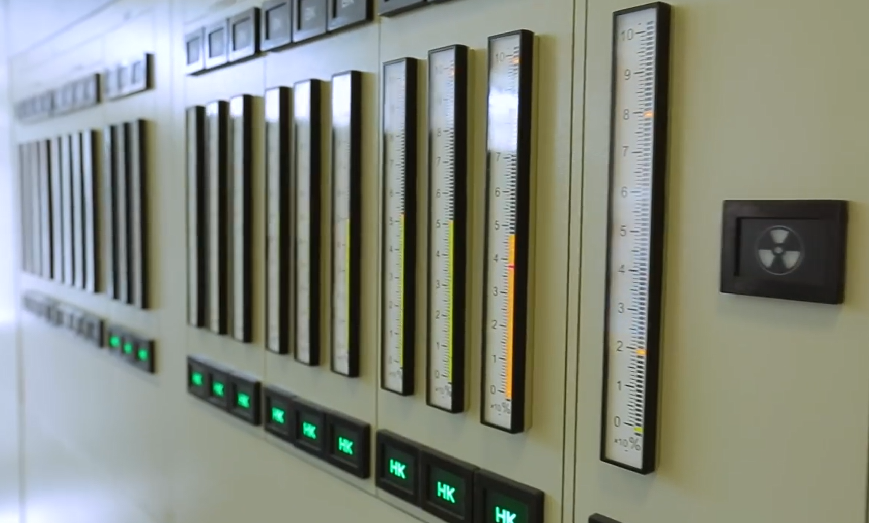
РО АЗ и КР управляются стоечными устройствами приводов по командам от пульта управления (ПУ) или автоматизировано, от логического контроллера (ПЛК).
РО АР дополнительно управляются устройством автоматической регулировки мощности (АРМ) по сигналам от токовых блоков детектирования.
Сигналами и блокировками в режиме нормальной эксплуатации управляет ПЛК, расположенный в двух стойках (устройство непрерывного контроля положений (УКПН) и устройство блокировок и сигнализаций (УБС)
Отдельное устройство, реализованное на релейной логике, обрабатывает все входящие сигналы АЗ и отключает ЭММ при поступлении любого из них.
Органы управления на пульте оператора (ПУ)
Гистограммы положения РО и
индикаторы концевых выключателей на щите оператора
Изображения взяты из открытых источников
Notes:
Органы аварийной защиты управляются только вручную с пульта оператора. Компенсирующие органы могут дополнительно управляться от ПЛК (но только в режиме гашения мощности). Автоматические регуляторы дополнительно ко всему вышеперечисленному могут управляться автоматически (в режиме удержания мощности). Сигналами и блокировками также управляет ПЛК.

Slide 10
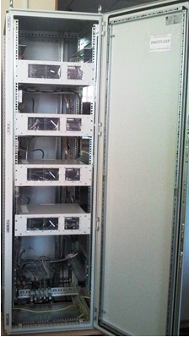
Измерительные каналы системы
АСУЗ КС БФС имеет три независимых устройства (канала) контроля нейтронных и технологических параметров (УКНТП) два из которых идентичны.
Два комплекта устройства состоят из устройств:
контроля мощности импульсного (КМИ) с детектором СНМ-18;
контроля мощности токового (КМТ) с детектором КНК-56М;
устройства контроля температуры 0-100 °C (УКТ) с термопарой типа L;
автоматического регулятора мощности (АРМ) с детектором КНК-56М.
Третий комплект состоит из устройств:
контроля времени удвоения мощности (импульсный) (КВУМ-И, СНМ-18)
контроля времени удвоения мощности (токовый) (КВУМ-Т, КНК-56М)
контроля температуры 0-600 °C (УКТ, термопара типа L)
Измерительные каналы прошли испытания с целью утверждения типа и внесены в реестр средств измерений.
Стойка УКНТП без заглушек лицевой панели
Передняя панель блока АРМ
Изображения взяты из открытых источников
Notes:
Измерительные каналы представлены двумя дублирующими устройствами контроля мощности (по сигналу токовой (КНК-56М) и импульсной (СНМ-18) камеры). Третья стойка, входящая в группу АКНП контролирует время удвоения мощности (также по току и счету импульсов). Дополнительно к контролю нейтронного потока ведется контроль температуры активной зоны.

Slide 11
При запуске сборки первым в активную зону вводится пусковой нейтронный источник (ПНИ). Его цель – обеспечение в устройствах импульсного контроля мощности (КМИ) минимально контролируемого уровня сигнала (МКУ).
Контроль по импульсному счету при дальнейшем уменьшении подкритичности ведется до достижения МКУ по токовым каналам контроля мощности (КМТ).
КМТ являются основным средством контроля мощности реактора, в том числе аналогичные КМТ средства контроля в автоматических регуляторах мощности (АРМ).
В КМТ применены токовые гамма-компенсированные ионизационные камеры КНК-56М.
Передняя панель блока АРМ
Изображения взяты из открытых источников
Notes:
Задача аппаратуры контроля нейтронного потока в АСУЗ КС – запустить реактор, вывести его в критическое состояние, набрать необходимую для эксперимента мощность и далее – удерживать реактор на заданном уровне мощности на все время работы физиков при эксперименте.
Для запуска реактора предназначен пусковой нейтронный источник, после введения которого в а.з. в работу вступают импульсные устройства контроля мощности (штатный КМИ или любые другие поверенные устройства)
Под контролем импульсных счетчиков, реактор выводится на уровень мощности при котором достигается минимально контролируемый уровень по показаниям токовых устройств (КМТ) и далее – до требуемого уровня мощности для работы физиков.

Slide 12
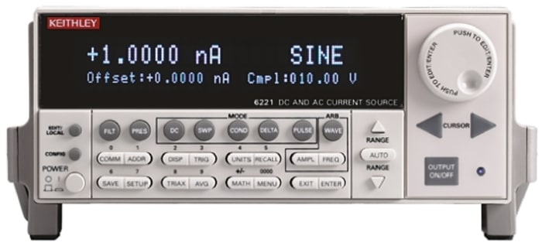
При разработке, наладке и испытаниях характеристики токовых каналов контроля мощности подтверждались при помощи генератора токов с перекрывающими требуемый диапазон характеристиками.
Выходной ток калибратора – от 0,4 х 10⁻¹³ до 0,21 А
При работе с калибратором токовые измерители АСУЗ КС показали уверенную работу во всем диапазоне токов, затребованную в техническом задании.
Реализованная схема измерения позволяла в лабораторных условиях проводить замеры величины тока от 1 х 10⁻¹³ ампер (время измерения составляет 100 секунд).
В реальных условиях работы АСУЗ КС с присутствующими утечками в кабельных связях и местах подключения оборудования обеспечена требуемая по техническому заданию точность (с учетом индикаторного режима до 10⁻¹¹ ампер).
Источник тока Keithley 6221
Изображения взяты из открытых источников
Notes:
При разработке токовых устройств контроля мощности применялся генератор тока фирмы Keiеhley (Кейтли), перекрывающий требования ТЗ по уровням контроля силы тока.
В лабораторных условиях устройства контроля мощности показали превышающую установленную по ТЗ точность в диапазоне от 1х10-13 (время измерения 100 секунд).
В реальных условиях работы АСУЗ КС с присутствующими утечками в кабельных и межблочных связях, оборудование полностью обеспечило требуемую в техническом задании точность.

Slide 13
Характеристики токовых каналов
Погрешности измерения токовых каналов (КМТ, КВУМ-Т):
Погрешности измерения импульсных каналов (КМИ, КВУМ-И):
Погрешности измерения температурных каналов (УКТ):
Диапазон тока, А | Основная приведенная погрешность, %, не более | Дополнительная приведенная погрешность от температуры, %/5°С, не более | Дополнительная приведенная погрешность от влажности, %, не более | Дополнительная приведенная погрешность от напряжения питания, %, не более
От 10⁻¹³ до 10⁻¹¹ | Не нормируется | Не нормируется | ±1,0 | ±1,0
От 10⁻¹¹ до 10⁻⁹ | ±3,0 | ±1,5
От 10⁻⁹ до 10⁻⁶ | ±1,5 | ±0,5
От 10⁻⁶ до 10⁻⁴ | ±1,0
Диапазон счета, имп/с | Основная приведенная погрешность, %, не более | Дополнительная приведенная погрешность от температуры, %/5°С, не более | Дополнительная приведенная погрешность от влажности, %, не более | Дополнительная приведенная погрешность от напряжения питания, %, не более
От 10⁻¹ до 10¹ | ±2,0 | ±1,0 | ±1,0 | ±1,0
От 10¹ до 10⁵ | ±1,0 | ±0,5
Диапазон температур, °С | Основная приведенная погрешность, °С, не более
От 0 до 100 | ±1,0
От 0 до 600 | ±10,0
Notes:
На данном слайде показаны достигнутые метрологические характеристики измерительных каналов. Измерительные каналы прошли испытания с целью утверждения типа и внесены в реестр средств измерений.

Slide 14
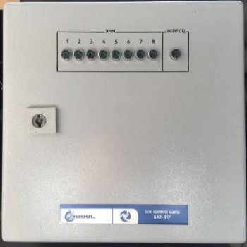
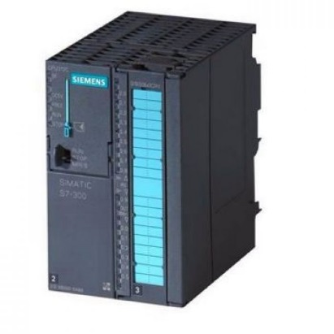
Что реализовано при модернизации
Аварийная защита на релейной логике в рамках одного стандартного электромонтажного шкафа.
Управление системой оператором через пульт, максимально унифицированный со старым, с ЖК мониторами вместо шкальных приборов.
Программируемый логический контроллер для управления всеми процедурами управления, выдачи предупредительных и информационных сигналов.
Notes:
Итоговые особенности, реализованные в системе:
- аварийная защита на логических элементах в рамках одного устройства;
- управление системой оператором через унифицированный со старым устройством пульт (нет необходимости в переобучении);
- ПЛК для управления всеми автоматизируемыми процедурами управления, выдаче предупредительных, аварийных и информационных сигналов.

Slide 15
Архивация эксплуатационных параметров АСУЗ КС БФС на собственном сервере;
Применены современные тиристорные блоки и трехфазные реверсивные контакторы для управления двигателями органов регулирования (ДПТ и асинхронные);
Внутрисистемная связь по Ethernet и CAN-шине с возможностью интеграции стороннего оборудования.
Сенсорный дисплей человеко-машинного интерфейса, позволяющий увидеть все текущие параметры работы всех устройств АСУЗ КС в реальном времени.
Notes:
- использование современного сервера вместо самописцев;
- современные тиристорные блоки и трехфазные реверсивные контакторы для управления двигателями;
- внутрисистемная связь как по CAN-шине так и по Ethernet;
- дополнительный сенсорный дисплей ЧМИ с доступом к информации о состоянии технических средств АСУЗ КС;

Slide 16
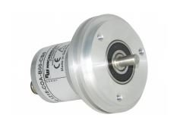
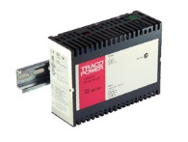
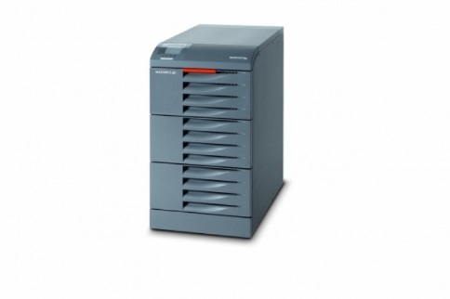
Использованы современные магнитные энкодеры для позиционирования органов регулирования с высокой точностью (вместо сельсинов).
Мощные стабилизированные блоки питания 24 В, обеспечивающие стабильным напряжением внутреннее оборудование АСУЗ КС и электромагнитные муфты АЗ.
Трехфазный источник бесперебойного питания на свинцово-кислотных аккумуляторах, обеспечивающий полноценную бесперебойную работу АСУЗ КС в течении более 20 минут при отключении внешнего питания.
Notes:
- радиационно-стойкие магнитные энкодеры для точного позиционирования органов регулирования
- стабилизированное питания для всей системы в целом, с возможностью полноценного функционирования от свинцово-кислотных аккумуляторов в течении более получаса (не используется, так как при исчезновении питания, система переходит в режим полного автоматического гашения);

Slide 17
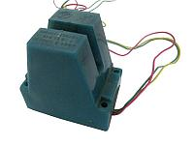
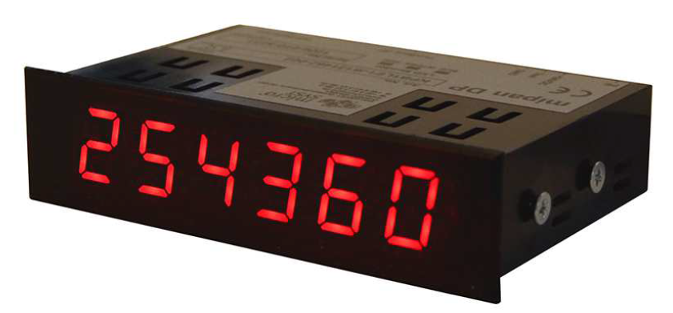
Особенности при ПНР
Особенность: Нестабильная работа концевых выключателей на органах регулирования и электродвигателях.
Причина: Часть индукционных концевых выключателей вышла из строя за время эксплуатации системы. Часть механических концевых выключателей ввиду формы выключающих лепестков некорректно разрывала контакт питания электродигателей. Тормоза-улавливатели органов АЗ были настроены не верно.
Что сделали: Диагностического функционала АСУЗ КС как в части количества сигналов и уровня квитирования, так и в части повышенной точности приборов, показывающих положение органов регулирования хватило для выявления неисправных концевых выключателей и проведения их ремонта.
Результат: Неисправные индукционные концевые выключатели были заменены, механические отремонтированы. Органы регулирования работают стабильно и без лишнего выбега при движении.
Индукционный концевой выключатель
Индикатор положения органов регулирования mipan DP
Notes:
Наладка системы на оборудовании, модернизация которого не проводилось напрямую позволила отметить ряд преимуществ высокой информатизации.
Высокая информационная наполненность разработанной АСУЗ КС позволила определить неисправные и частично-неисправные элементы оборудования, которые были установлены на стенде и не подвергались модернизации, например – некоторые вышедшие из строя концевые выключатели.

Slide 18
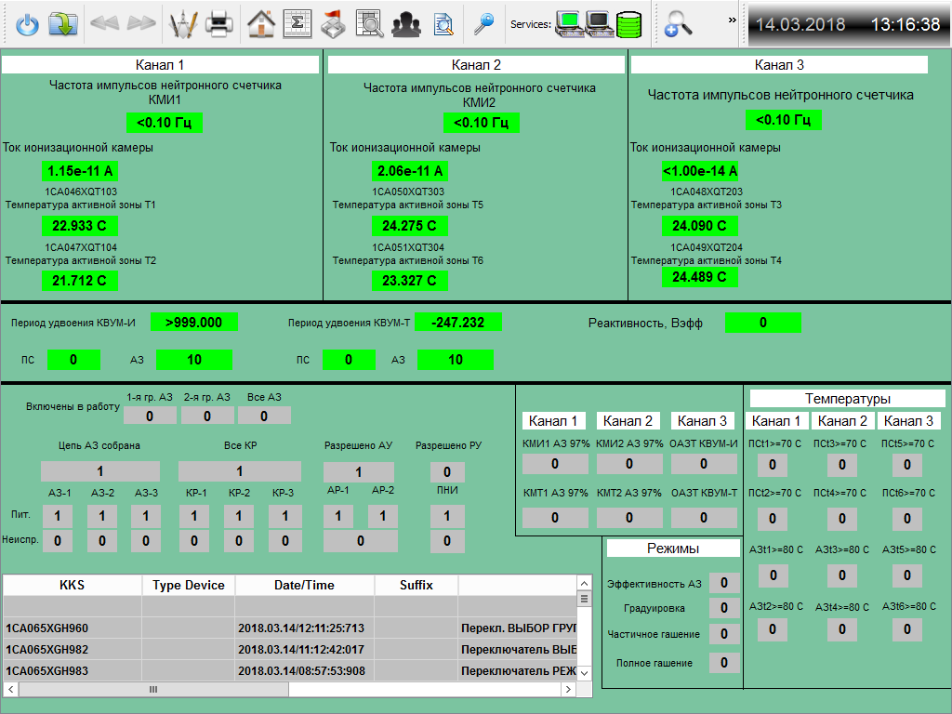
Особенность: В процессе наладки, испытаний и опытной эксплуатации от персонала АСУЗ КС поступали запросы на добавление или модификацию информации, выводимой на видеокадр пульта управления и рабочего места физиков.
Причина: В процессе знакомства с системой и ее возможностями эксплуатирующий персонал смог сформулировать запрос на модификацию видеокадров с целью сделать работу с системой при ежедневных экспериментах более удобной.
Что сделали: Изменен вид числового значения при выдаче измеренных величин для удобства переписи в бумажный журнал | добавлены дублирующие сигналы | изменена цветовая гамма для однозначного различения типов приборов между собой | реализована индикация различных режимов работы АСУЗ КС.
Результат: Специалисты, работающие с критическими сборками смогли частично настроить интерфейс «под себя», что увеличило скорость и эффективность манипуляций оператора при выполнении экспериментов.
Видеокадр приложения «АРМ физиков»
Фрагмент видеокадра пульта управления
Notes:
Также в процессе монтажа, наладки и испытаний поступало большое количество вопросов и рекомендаций от эксплуатирующего персонала, которые вылились в согласованные руководством БФС и внутренней комиссии ФЭИ по радиационной безопасности незначительные доработки системы. Как пример – корректировка видеокадра по запросам операторов, а также учета некоторого смежного оборудования в индикации и процедурах предварительной сигнализации.

Slide 19
Испытания и сертификация
Система успешно прошла полный комплекс испытаний на объекте по утвержденным программам и методикам в объеме, достаточном для последующей сертификации.
Проведена опытная эксплуатация без физического пуска, которая позволила операторам БФС опробовать работу на новой системе.
В настоящее время система функционирует на объекте с высоким коэффициентом загрузки (работа в 2-3 смены) в течении более 3-х лет без критических замечаний.
Сертификат соответствия ОИАЭ
Notes:
Система успешно прошла полный комплекс испытаний, как у изготовителя так и на объекте эксплуатации по утвержденным методикам и под надзором органа по сертификации.
По результатам полного цикла испытаний АСУЗ КС получила сертификат соответствия ОИАЭ.
С момента ввода в эксплуатацию система функционирует с высоким коэффициентом загрузки без критических замечаний.

Slide 20
Выводы и перспективы
Модернизация систем ведется в направлении уплотнения информации для выдачи ее оператору, ввиду чего целесообразно привлекать эксплуатирующий персонал на этапах разработки ЧМИ с целью учета особенностей, которые трудно отразить в ТЗ.
Сложные, разнообразные и быстро меняющиеся требования к реализуемым на критических стендах проектам требуют гибкой и модульной системы для реализации требуемых функций. Для обеспечения требуемых темпов работы с новыми задачами требуется система, не требующая полной модернизации каждые несколько лет.
С учетом требований к гибкости системы, она должна быть максимально интегрирована в смежные системы для качественного и своевременного информирования операторов. С этой точки зрения при реализации проекта целесообразно учитывать план генерального проектировщика в части модернизации смежных систем ввиду их взаимного влияния друг на друга в процессе испытаний и наладки.
Notes:
Модернизация систем ведется в направлении уплотнения информации для выдачи ее оператору, ввиду чего целесообразно привлекать эксплуатирующий персонал на этапах разработки ЧМИ с целью учета особенностей, которые трудно отразить в ТЗ.
Сложные, разнообразные и быстро меняющиеся требования к реализуемым на критических стендах проектам требуют гибкой и модульной системы для реализации требуемых функций. Для обеспечения требуемых темпов работы с новыми задачами требуется система, не требующая полной модернизации каждые несколько лет.
С учетом требований к гибкости системы, она должна быть максимально интегрирована в смежные системы для качественного и своевременного информирования операторов. С этой точки зрения при реализации проекта целесообразно учитывать план генерального проектировщика в части модернизации смежных систем ввиду их взаимного влияния друг на друга в процессе испытаний и наладки.

Slide 21
Спасибо
за внимание
Захаров Анатолий Юрьевич
Главный конструктор аппаратуры НФИ –
начальник лаборатории
Тел.: +7 (499) 968 60 60, доб. 2773
Моб. тел.: +7 (906) 770 60 14
E-mail: AnYuZakharov@sniip.ru
www.sniip.ru
25.10.2022

